Slide 1



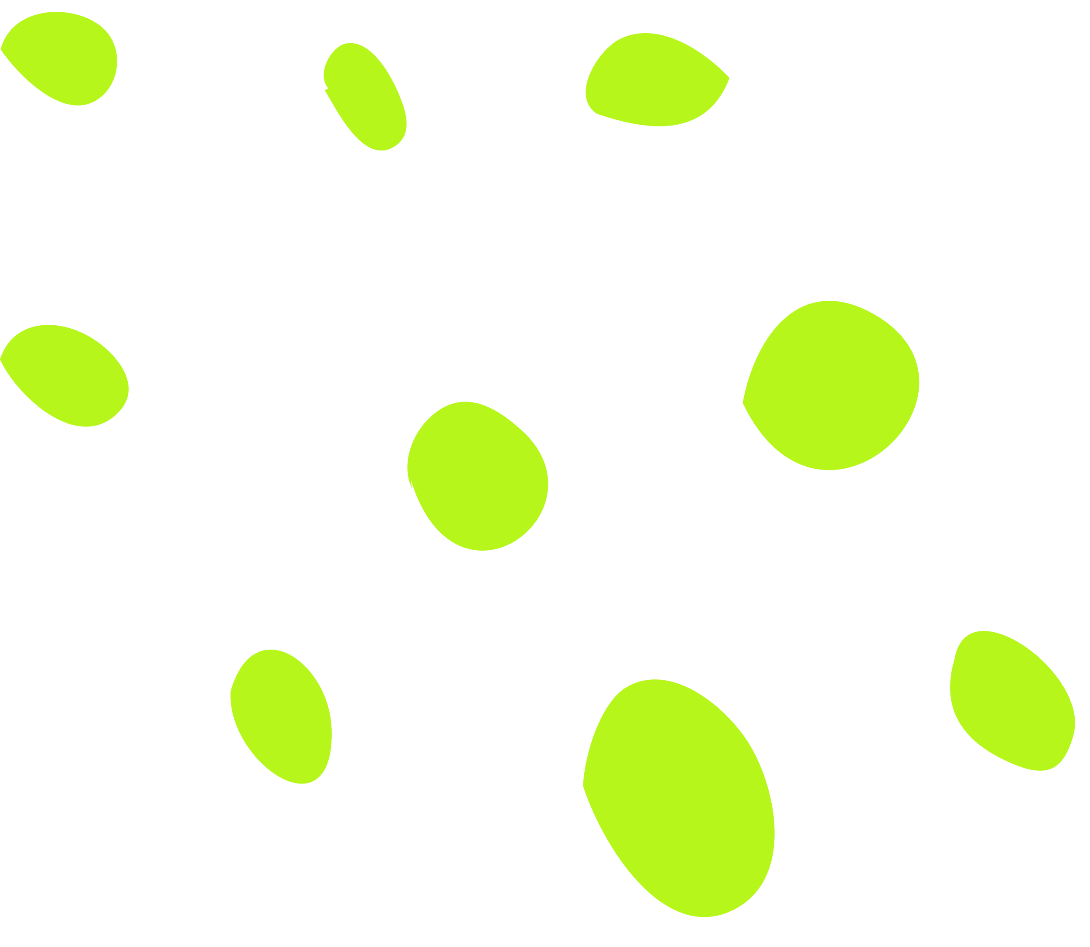

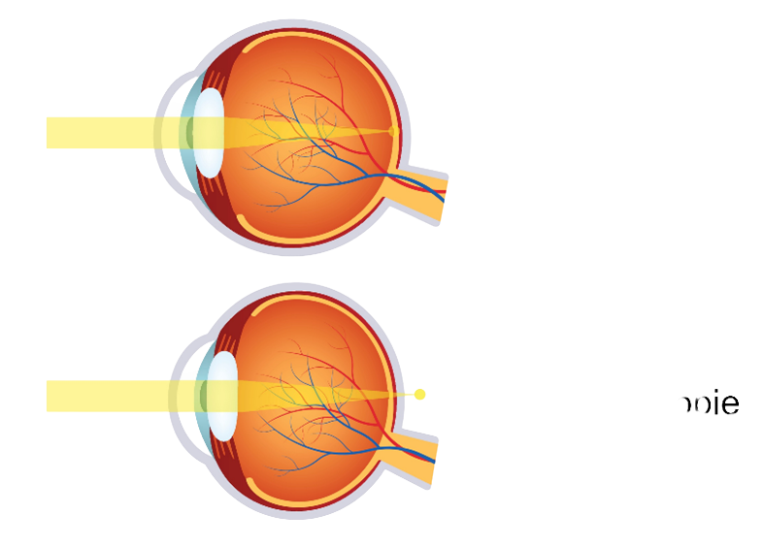



Chapitre
Etude de quelques instruments optiques
PROF
elzaar

Slide 2




I - La loupe :
1 ) principe
la loupe est un instrument optique, constitué d’une lentille convergente à courte distance focale c-à-d entre 2cm et 5cm
Elle est utilisée pour voir les objets de petite taille, cet objet est placé à une distance inférieure à la distance focale de la lentille convergente
on obtient une image virtuelle, droite et agrandit

Slide 3
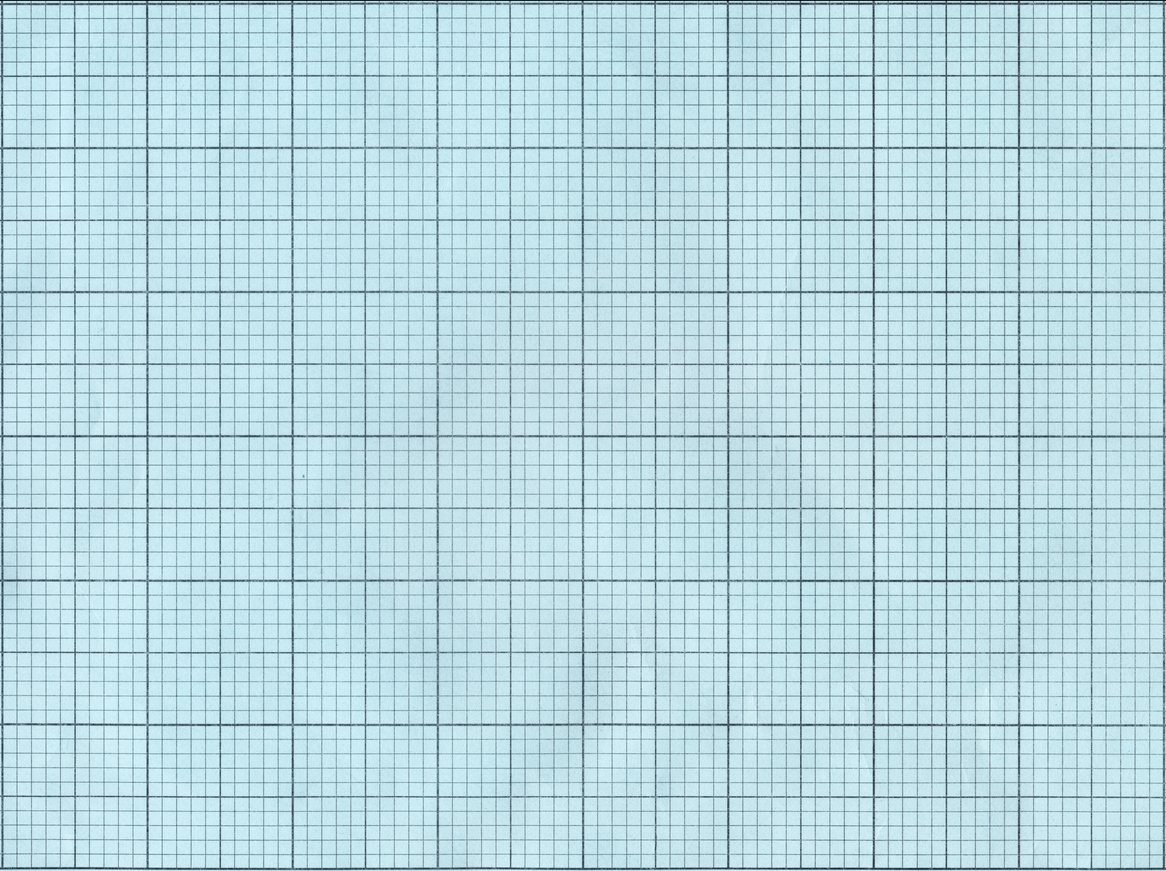



2 ) construction géométrique
Exemple
Soit un objet AB de taille 1cm, placé à une distance de 2cm du centre optique de la lentille (OA=2 cm)
la distance focale de la lentille est f= OF’ = 3cm
B’
1cm
B
A’
F
A
F’
observateur
L’image est virtuelle, droite, agrandit, on peut voir cette image directement à travers la lentille

Slide 4
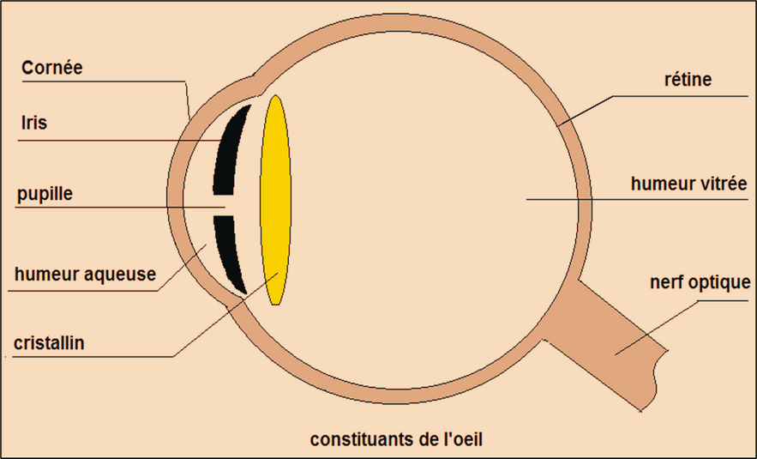
II - L’oeil
1) Constituants de l’œil
L’œil est un organe sensoriel, un système optique qui permet de la vision, elle est constituée de :
La cornée : Milieu transparent permet la convergence partielle de la lumière incidente à l’œil
L’iris : c’est la partie colorée de l’œil, elle joue le rôle du diaphragme

Slide 5
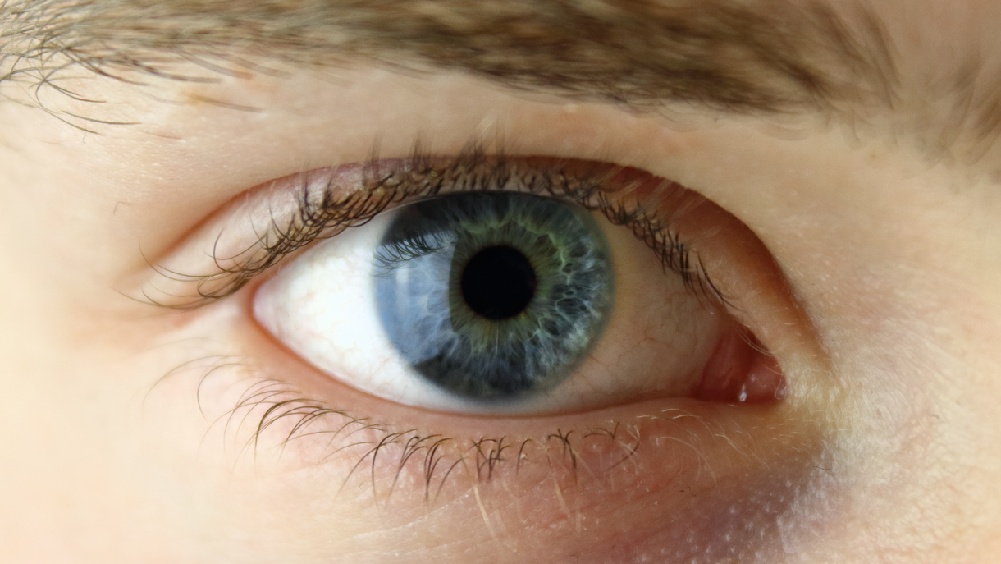
La pupille : c’est le trou au milieu de l’iris, elle laisse passer la lumière.
Le cristallin : c’est un milieu transparent souple, joue le rôle d’une lentille convergente, il change sa forme selon la vision des objets (c’est l’accommodation).
La rétine : la rétine est sensible à la lumière, elle joue le rôle de l’écran,( l’image se forme à la rétine) puis elle transmet l’information via le nerf optique au cerveau, celui-ci interprète cette image
2) Défaut de l’œil
L’œil normale est l’œil que ce soit l’objet est lointain ou de près, son image est formée sur la rétine

Slide 6
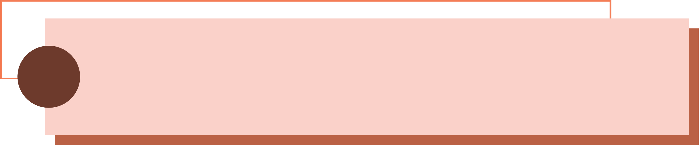
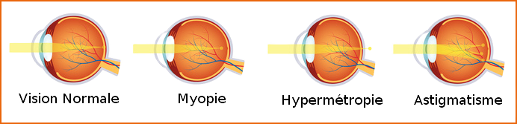
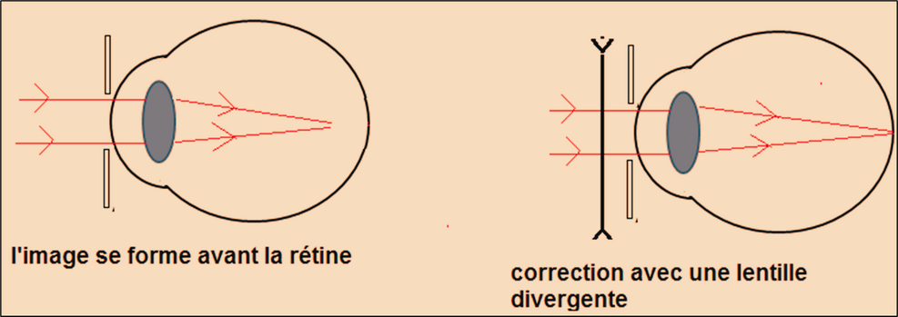
Mais l’œil connait certain défauts à cause de l’âge et autres facteurs
La myopie
la vision de l’objet lointains est flou par contre celle de l’objet de près est nette, c-à-d l’image de l’objet est formée devant la rétine
Pour régler ce défaut on utilise une lentille divergente

Slide 7
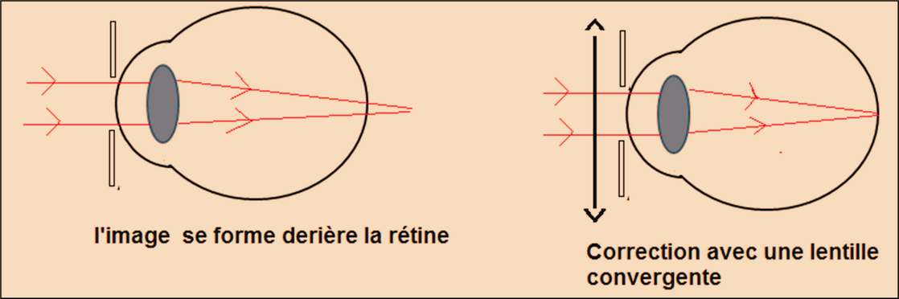
Hypermétropie
la vision de l’objet de près est flou par contre celle de l’objet lointains est nette, c-à-d l’image de l’objet est formée derrière la rétine
Pour régler ce défaut on utilise une lentille convergente
www.lzaarpcm.com

